Slide 1
Нанотехнологии
Подготовила: Коновалова Марина 11-А

Slide 2
Факты
Нанотехноло́гия — область фундаментальной и прикладной науки и техники, имеющая дело с совокупностью теоретического обоснования, практических методов исследования, анализа и синтеза, а также методов производства и применения продуктов с заданной атомной структурой путём контролируемого манипулирования отдельными атомами и молекулами. В переводе с греческого слово «нано» означает карлик. Один нанометр (нм) – это одна миллиардная часть метра (10-9 м). Размер объектов, с которыми имеют дело нанотехнологи, лежат в диапазоне от 0,1 до 100 нм. Большинство атомов имеют диаметр от 0,1 до 0,2 нм, а толщина нитей ДНК – около 2 нм. Диаметр эритроцитов – 7000 нм, а толщина человеческого волоса – 80 000 нм.
Нанометр очень и очень мал. Нанометр во столько же раз меньше одного метра, во сколько толщина пальца меньше диаметра Земли.

Slide 3
Начало нанотехнологии
Идея о том, что вполне возможно собирать устройства и работать с объектами, которые имеют наноразмеры, была впервые высказана в выступлении речи лауреата Нобелевской премии Ричарда Фейнмана в 1959 году в Калифорнийском технологическом институте. Фейнман сказал, что когда-нибудь, например, в 2000 г., люди будут удивляться тому, что до 1960 г. никто не относился серьёзно к исследованиям наномира. По словам Фейнмана человек очень долго жил, не замечая, что рядом с ним живёт целый мир объектов, разглядеть которые он не в состоянии. Ну, а если мы не видим эти объекты, то мы не можем и работать с ними.

Slide 4
Начало нанотехнологий
Фейнман предупреждает о тех препятствиях, которые ожидают, на примере изготовления микроавтомобиля длиной всего 1 мм. Так как детали обычного автомобиля сделаны с точностью 10-5 м, то детали микроавтомобиля следует изготовлять с точностью в 4000 раз выше, т.е. 2,5.10-9 м. Таким образом, размеры деталей микроавтомобиля должны соответствовать расчётным с точностью ± 10 слоёв атомов.
Наномир не только полон препятствий и проблем. В наномире хорошие новости - все детали наномира оказываются очень прочными. Происходит это из-за того, что масса нанообъектов уменьшается пропорционально третьей степени их размеров, а площадь их поперечного сечения – пропорционально второй степени. Значит, механическая нагрузка на каждый элемент объекта – отношение веса элемента к площади его поперечного сечения – уменьшается пропорционально размерам объекта.

Slide 5
Ричард Фейнман предсказал появление нанотехнологий ещё в 1959 году, выступая с лекцией «Там, внизу, полно места!» в Калифорнийском технологическом институте. На фото слева Р. Фейнман рассматривает с помощью микроскопа сделанный микромотор, размером 380 мкм, показанный на рисунке справа. Вверху на рисунке справа показана головка булавки

Slide 6
ИНСТРУМЕНТЫ НАНОТЕХНОЛОГИЙ
Первыми устройствами, с помощью которых стало возможным наблюдать за нанообъектами и передвигать их, стали сканирующие зондовые микроскопы - атомно-силовой микроскоп и работающий по аналогичному принципу сканирующий туннельный микроскоп. Атомно-силовая микроскопия (АСМ) была разработана Г. Биннигом и Г. Рорером, которым за эти исследования в 1986 была присуждена Нобелевская премия. Создание атомно-силового микроскопа, способного чувствовать силы притяжения и отталкивания, возникающие между отдельными атомами, дало возможность, наконец, «пощупать и увидеть» нанообъекты.

Slide 7
Как двигать атомы с помощью микроскопа
Основой АСМ служит микрозонд, обычно сделанный из кремния и представляющий собой тонкую пластинку-консоль.На конце кантилевера расположен очень острый шип, оканчивающийся группой из одного или нескольких атомов. При перемещении микрозонда вдоль поверхности образца острие шипа приподнимается и опускается, очерчивая микрорельеф поверхности, подобно тому, как скользит по грампластинке патефонная игла. На выступающем конце кантилевера (над шипом) расположена зеркальная площадка, на которую падает и от которой отражается луч лазера. Когда шип опускается и поднимается на неровностях поверхности, отраженный луч отклоняется, и это отклонение регистрируется фотодетектором, а сила, с которой шип притягивается к близлежащим атомам – пьезодатчиком. Данные фотодетектора и пьезодатчика используются в системе обратной связи, которая может обеспечивать, например, постоянную величину силу взаимодействия между микрозондом и поверхностью образца.

Slide 8
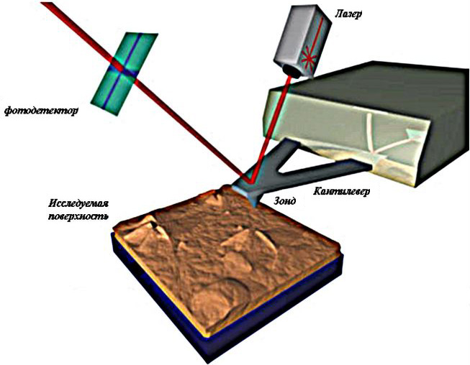
Остриё шипа и принцип работы сканирующего зондового микроскопа

Slide 9
Как двигать атомы с помощью микроскопа
Другая группа сканирующих зондовых микроскопов для построения рельефа поверхности использует так называемый квантово-механический «туннельный эффект». Суть туннельного эффекта состоит в том, что электрический ток между острой металлической иглой и поверхностью, расположенной на расстоянии около 1 нм, начинает зависеть от этого расстояния – чем меньше расстояние, тем больше ток. Если между иглой и поверхностью прикладывать напряжение 10 В, то этот «туннельный» ток может составить от 10 нА до 10 рА. Измеряя этот ток и поддерживая его постоянным, можно сохранять постоянным и расстояние между иглой и поверхностью. Это позволяет строить объёмный профиль поверхности .В отличие от атомно-силового микроскопа, сканирующий туннельный микроскоп может изучать только поверхности металлов или полупроводников.

Slide 10
Игла сканирующего туннельного микроскопа, находящаяся на постоянном расстоянии (стрелки) над слоями атомов исследуемой поверхности.

Slide 11
Как двигать атомы с помощью микроскопа
Сканирующий туннельный микроскоп можно использовать и для перемещения атома в точку, выбранную оператором. Если напряжение между иглой микроскопа и поверхностью образца сделать в несколько больше, чем надо для изучения этой поверхности, то ближайший к ней атом образца превращается в ион и "перескакивает" на иглу. После этого слегка переместив иглу и изменив напряжение, можно заставить сбежавший атом "спрыгнуть" обратно на поверхность образца. Таким образом, можно манипулировать атомами и создавать наноструктуры, т.е. структуры на поверхности, имеющие размеры порядка нанометра. Ещё в 1990 году сотрудники IBM показали, что это возможно, сложив из 35 атомов ксенона название своей компании на пластинке из никеля

Slide 12
Сложенное из 35 атомов ксенона на пластинке из никеля название компании IBM, сделанное сотрудниками этой компании с помощью сканирующей зондового микроскопа в 1990 году.

Slide 13
Нанофазные материалы – более прочные
При достаточно большой нагрузке все материалы ломаются и в месте излома соседние слои атомов навсегда отходят друг от друга. Однако прочность многих материалов зависит не от того, какую силу надо приложить, чтобы отделить два соседних слоя атомов. На самом деле, разорвать любой материал гораздо легче, если в нём есть трещины. Поэтому прочность твёрдых материалов зависит от того, сколько в нём микротрещин и каких, и как трещины распространяются по этому материалу. В тех местах, где есть трещина, сила, испытывающая на прочность материал, приложена не ко всему слою, а к цепочке атомов, находящейся в вершине трещины, и поэтому раздвинуть слои очень легко

Slide 14
Схематическое изображение трещины между двумя слоями атомов, расширяющейся при действии сил

Slide 15
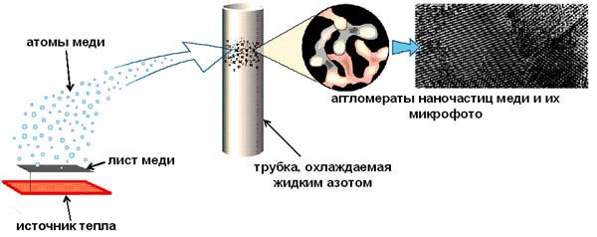
Изготовление нанофазной меди
Распространению трещин часто мешает микроструктура твёрдого тела. Если тело состоит из микрокристаллов, как, например, металлы, то трещина, расколов надвое один из них, может наткнуться на внешнюю поверхность соседнего микрокристалла и остановиться. Таким образом, чем меньше размер частиц, из которых слеплен материал, тем труднее по нему распространяются трещины.

Slide 16
Возможности
Возможность практически бесконечного воспроизведения любой конструкции при наличии сырья и некоторого количества энергии — весьма небольшого, как уверяют ученые, - делает нанотехнологии универсальной технологией будущего. КПД получения электроэнергии из солнечного света, например, в случае применения нанотехнологий может достигать 90% против 20% у применяемых сегодня солнечных панелей. Это не только решает проблему энергообеспечения самих нанороботов, но и открывает широкие перспективы для решения энергетических проблем человечества.
Возможность создания конструкций на наноуровне изменит машиностроительную индустрию. Вернее, похоронит ее — отпадет необходимость в промежуточных машинах, которые необходимы для создания других машин. Их заменят универсальные наноконструкторы, способные создать любое устройство на уровне атомов и молекул.
Нанотехнологии могут обеспечить прорыв в освоении космоса, сделав возможным автоматическое строительство и самосборку орбитальных станций и роботов для исследования других планет. Энергию нанороботы будут черпать из солнца, а сырье для работы будут брать в окружающей среде.

Slide 17
Спасибо за внимание!

